Slide 1
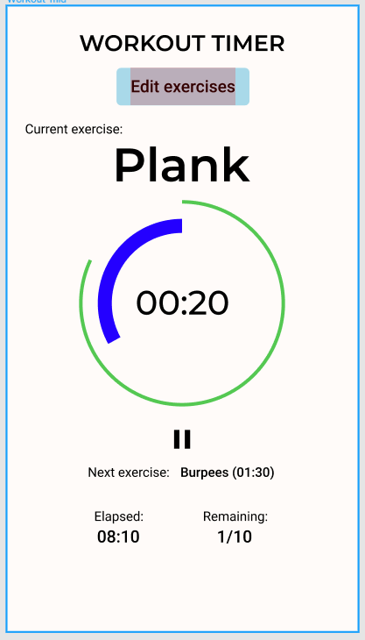
25
28
13
40
17
16
22
61
22
667
544
220
180
33
19
30
19
40

